Slide 1
エクスペリエンスマッピング
ペルソナ
英語で保育施設の口コミ情報を探す主婦
ステージ
認知
探索
評価
アポイントメント
フィードバック
タッチポイント
自宅
自宅（Web）
Google Map
Yelp
自宅（Web）
SNS
行動のシナリオ
子供が大きくなってくる
日中、自宅で面倒見るのが大変になってくる
近隣で子供を預けておける施設がないか検討することに
検索エンジンで「Child Care」と検索
近隣の施設を中心に候補が出てくる
Googleレビューにコメントあるものないものが散見
口コミサイトYelpでも調べてみる
コメント記載内容を読み込む
英語表現がよくわからない
自宅からのルート検索も併せて行う
コメント内容を読む
感情的に書かれているものや英語の表現がわからないものが多い
ポジティブワードや特定ワードの記載を探すようになる
自宅からの距離や、Google、Yelp双方のレビューで問題ない候補を見つける
先方にアポイントメントの予約を入れる
実際に施設に面談に行く
施設の清潔さ、教員の良し悪しを判断する
感想をSNSへ投稿
行動
ポジティブ
探せばたくさんある
ルート検索が便利
耳寄り情報がある
予想通り良い施設
ベース体験
保育施設探し
口コミの確認
通いやすさの確認
体験者の生の声
見学予約
つぶやいちゃう
ネガティブ
口コミ（英語）を読まないと判断できない
口コミ少ない
サクラ疑惑？
英語表現難しい
意外と狭い
文量多い

Slide 2
ユーザーストーリーマッピング＋リリース計画
保育施設を検索する
口コミ情報を確認する
良い情報/悪い情報に整理する
Seeker
検索する
結果の表示
良い情報を見つける
英文読解
良い情報を集める
情報を総合的に整理する
施設を選択する
悪い情報を見つける
悪い情報を集める
ボトルネックが共通のエラー
Module Not Found
By 7/19
SPRINT 0
-6/28
開発環境や利用ルールの整備／必要な技術知識の習得
SPRINT 1
-7/12
テキストデータファイル作成
Sentiment Analytic Library連携
英語口コミ変換ライブラリ連携
ポジティブ・ネガティブ ワード表示
SPRINT 2
-7/26
Web scraping
SPRINT 3
サイト上に検索ページ作る
ポジティブ・ネガティブワードのグルーピング
BIツール上に表示
-8/9
Notes:
ミドル、Webサーバをどれにするか決めておく
Postgre、NginX
Linux上で稼働
コンテナ向けのアプリ開発
Repositry登録 → レビュアーとの連携
Power BI

Slide 3
プロダクトバックログ：SPRINT１
優先順位 | 概要 | ユーザーストーリー | 受け入れ基準
１ | テキストデータを取り込む “Text Pull” | セレクトした口コミの分析をしたい。そのため、テキストデータを処理する。 | ファイルパス上に存在するテストデータ(.txt)を ・正常にオープンできること ・正常にリードできること ・形態素分析を実行していること
２ | 評判分析ライブラリの連携 “SA Lib” | 形態素分析したデータを評判（良いor悪い評判に分類）を確認したい。 | テストデータ（.txt)を ・良い情報（Goodなど）を表示 ・悪い情報（Uncleanなど）を表示
３ | 英語口コミ変換ライブラリ連携 “OR Lib” | 口コミ（Online Review）における評価する表現を確認したい。 | テストデータ（.txt）を ・良い口コミ（we could feel the loveなど）を表示 ・悪い口コミ（）を表示
４ | ポジティブ・ネガティブワード “PstNgt_Grp” | ポジティブ・ネガティブな表現をまとめて表示する。 | テストデータ（.txt）を ・ポジティブな表現をまとめる ・ネガティブな表現をまとめる

Slide 4
プロダクトバックログ：SPRINT２
優先順位 | 概要 | ユーザーストーリー | 受け入れ基準
１ | URLからデータをスクレイピング “ScrapingReview” | セレクトした口コミの分析をしたい。そのため、テキストデータを処理する。 | ファイルパス上に存在するテストデータ(.txt)を ・正常にオープンできること ・正常にリードできること ・形態素分析を実行していること
２ | 評判分析ライブラリの連携 “SA Lib” | 形態素分析したデータを評判（良いor悪い評判に分類）を確認したい。 | テストデータ（.txt)を ・良い情報（Goodなど）を表示 ・悪い情報（Uncleanなど）を表示
３ | 英語口コミ変換ライブラリ連携 “OR Lib” | 口コミ（Online Review）における評価する表現を確認したい。 | テストデータ（.txt）を ・良い口コミ（we could feel the loveなど）を表示 ・悪い口コミ（Trouble）を表示
４ | ポジティブ・ネガティブワード “PstNgt_Grp” | ポジティブ・ネガティブな表現をまとめて表示する。 | テストデータ（.txt）を ・ポジティブな表現をまとめる ・ネガティブな表現をまとめる

Slide 5

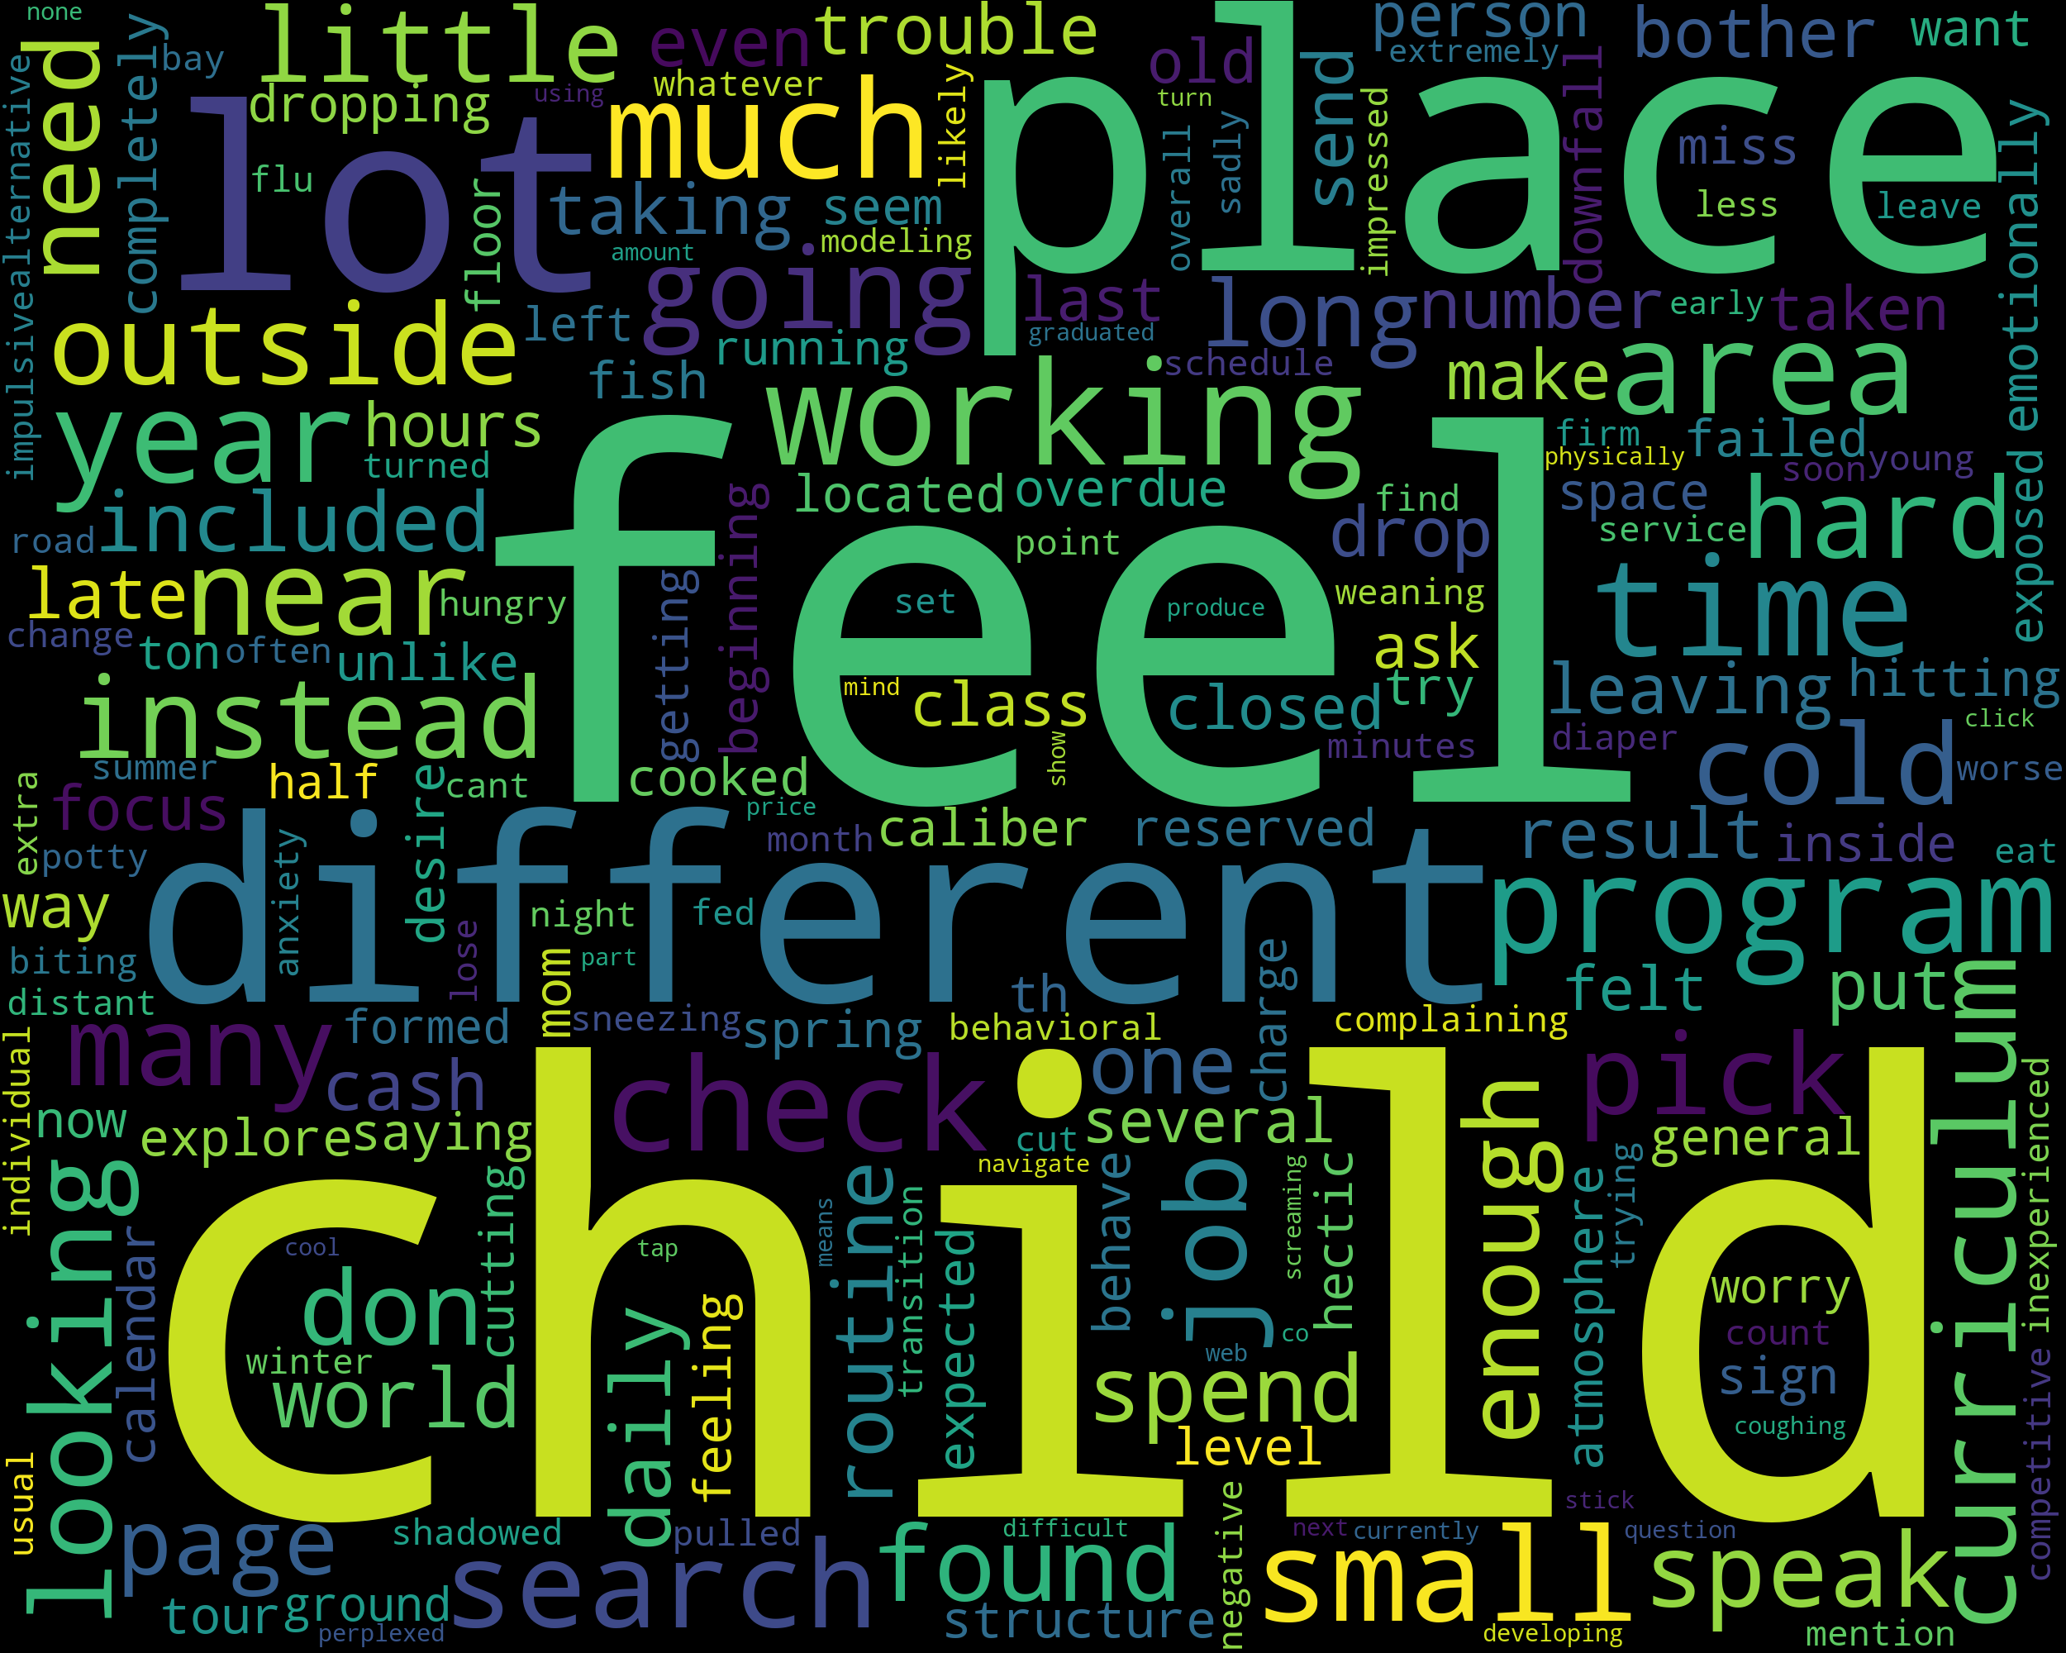
Module Layout(Sprint2)
ポジティブ
HTML
Scraping. py
-Web scraping
- HTMLからテキスト抽出
SA_Lib .py
- Sentiment Analytic
- Online口コミLibrary
CSV
ネガティブ
感情極性実数値
CSV
PstNgt_Grp .py
ポジティブ・ネガティブ
ワード表示

Slide 6
プロダクトバックログ：SPRINT３
優先順位 | 概要 | ユーザーストーリー | 受け入れ基準
１ | サイト上に検索フォーム “index.html” | 確認したい口コミサイト（英語）のURL入力フォームを表示する | ・検索フォームがある ・「送信ボタン」がある ・２つのURLを入力できること
２ | 引き渡したURLから分析処理を行う | URLからポジネガ判定を行う | ・エラーなく終了すること ・「空白」や不正なURLに対してエラー処理を行う
３ | ポジティブ・ネガティブの数に応じた出力サイズ “PstNgtGrp” | ポジティブ・ネガティブワードの数に応じて、出力サイズ（.png）のサイズを変更する。 | ・Positive、Negativeの出力サイズが異なること
４ | ポジネガ結果表示 “result.html” | ポジティブ・ネガティブな表現をまとめて表示する。 | ・ポジティブな表現をまとめる ・ネガティブな表現をまとめる ・２つの出力結果を並べて表示
＊未達成の機能要件
＝＞別スケジュールで実装予定

Slide 7
Module Layout(Sprint3)
・「ジャンゴ」と読みます
・フルスタック
・Webフレームワーク（MVTモデル）の知識が必要
・「フラスク」と読みます
・マイクロフレームワーク
・初心者向け

Slide 8
Module Layout(Sprint3) - 8/13 ver
MVTモデルの理解・・
Django Framework → OpenShiftにデプロイ
URLディスパッチャ
View
Model
Postgre
My SQL
HTTPリクエスト
Request
DBアクセスなし
Exe
HTTPレスポンス
モジュール化
Package
モジュールの再導入
Template
テンプレートファイル
プロジェクト管理スクリプト
（manage.py)
参照
./static/images
デプロイ
テンプレートの拡張（独自記載ルール）

Slide 9
Demonstration
実行URL
http://django-taketake-sample-site.40.114.46.24.nip.io/sentimentanalysis/
テスト用サンプルURL（https://www.yelp.com/）
（Positive）San Franciscoの託児施設
https://www.yelp.com/biz/garden-daycare-san-francisco?osq=Child+Care+%26+Day+Care
（Negative）Bostonのピザ屋
https://www.yelp.com/biz/regal-cafe-boston

Slide 10
Module Layout(Sprint3) - To Be
Django Framework( → OpenShiftにデプロイ)
View
Model
URLディスパッチャ
Postgre SQL
HTTPリクエスト
Request_1
Request
HTTPレスポンス
Request_2
Form
エラー処理
プロジェクト管理スクリプト
（manage.py)
Template
テンプレートファイル
参照
./static/images
別名ファイルで管理
（上書きしない）

